Slide 1
5ème Réunion FEDORU – Paris 10 octobre 2014
Logiciels utilisés pour la transmission des RPU
J.C. Bartier (RESURAL)
V. Bousquet (InVS)

Slide 2
Matériel & méthode
Début enquête : juin 2014
Base de recherche :
Répertoire FINESS
Fichier partagé avec les membres du CA Fedoru
Internet pour la recherche des contacts
Questionnaire simple adressé aux contacts :
Quel logiciels utilisez vous pour saisir les RPU ?
Transmettez-vous les RPU à un concentrateur régional et/ou à l'INVS ?

Slide 3
Limites
Répertoire FINESS
Mise à jour
Surestime le nombre réel de SU (Antenne SMUR, MMG...)
SU
Pas d'annuaire national (FEDORU?)
Pas d'adresses internet (FHF)
Relative méconnaissance des logiciels utilisés (version)
Taux de non réponses important malgré de nombreux rappels

Slide 4
Nombre (théorique) de SU par région
Total = 676
ALSACE AQUITAINE AUVERGNE
19 35 20
BASSE NORMANDIE BOURGOGNE BRETAGNE
25 23 32
CENTRE CHAMPAGNE ARDENNES CORSE
28 16 8
DOM FRANCHE COMTE HAUTE NORMANDIE
14 13 21
ILE DE France LANGUEDOC ROUSSILLON LIMOUSIN
97 34 10
LORRAINE MIDI PYRENEES NORD PAS DE CALAIS
24 37 37
PACA PAYS DE LA LOIRE PICARDIE
52 21 21
POITOU CHANRENTES RHONE ALPES
24 71

Slide 5
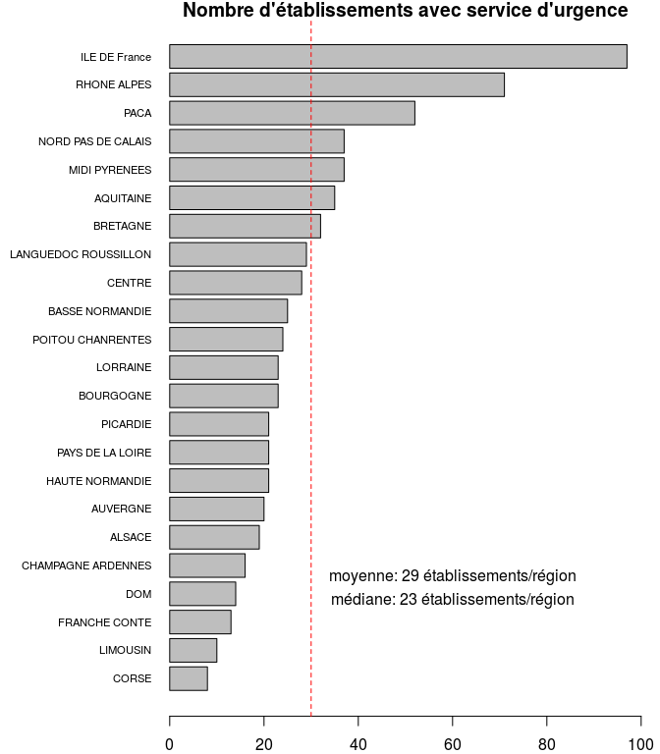

Slide 6
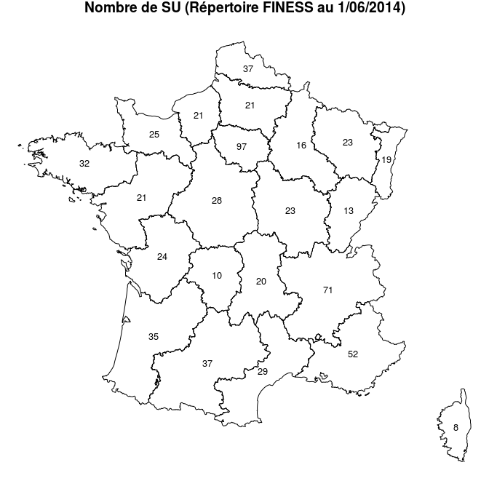
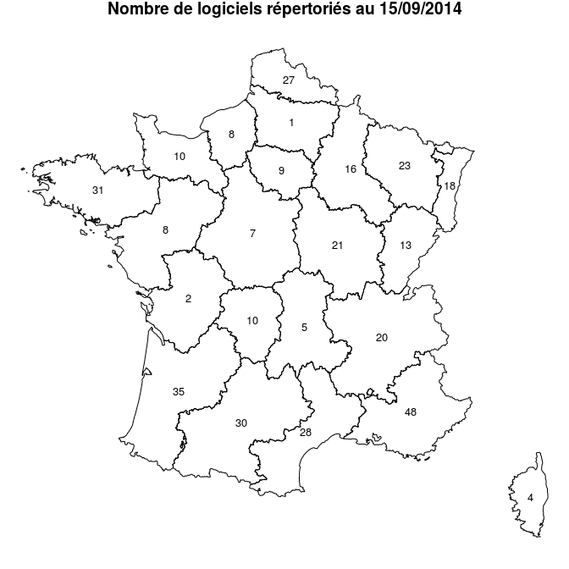

Slide 7
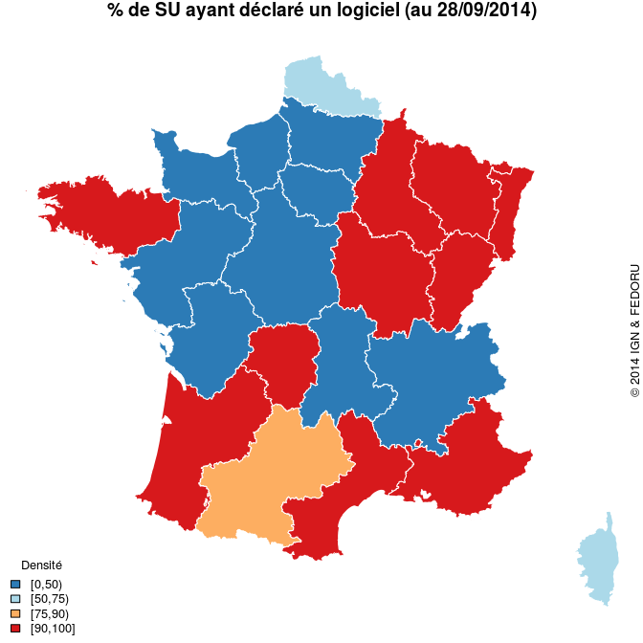

Slide 8
Résultats
Nombre total de SU identifiés: 676
Nombre total de logiciels identifiés: 380
Taux d’exhaustivité: 56.21 %
Nombre de fournisseurs identifiés: 60
SU non informatisés: 4
SU contactés en attente de réponse: 142

Slide 9
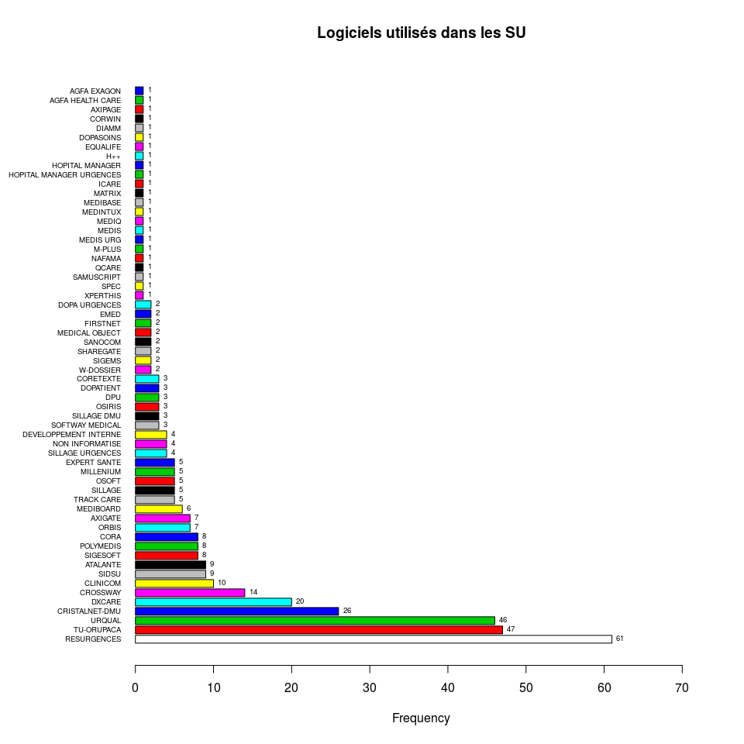
Censuré ?

Slide 10
Transmission des RPU
 | Pas de transmission | Transmission
Etablissements | 35 (9%) | 339 (91%)
Non réponse : 307

Slide 11
Logiciels et qualité du codage

Slide 12
Analyse des RPU selon le logiciel
Méthode : extraction des RPU pour la période du 01 au 15 septembre (649 712 RPU) et fusion avec la base des logiciels
Logiciels : 376 structures d’urgence avec un logiciel identifié dont 324 transmettant des RPU pour la période d’étude
Analyses :
Portant sur les RPU avec un passage pour les 10 logiciels les plus fréquents
Descriptives : proportion de données manquantes pour les principales variables du RPU (date de naissance, sexe, code postal, mode d’entrée, diagnostic principal et associé, motif, ccmu, mode de sortie)
Mécanisme de la non réponse pour la variable diagnostic principal
10 octobre 2014
Page <numéro>

Slide 13
Top ten des logiciels
324 SU : 649 712 RPU
Répartition par fréquence des logiciels selon
Le nombre de SU / logiciel
Le nombre de passages / logiciel => le top ten permet de retenir 74% des passages
logiciel | nbre SU | % SU total
RESURGENCES | 61 | 16,2%
TU-ORUPACA | 47 | 12,5%
URQUAL | 46 | 12,2%
CRISTALNET-DMU | 26 | 6,9%
DXCARE | 20 | 5,3%
CROSSWAY | 14 | 3,7%
CLINICOM | 10 | 2,7%
ATALANTE | 9 | 2,4%
SIDSU | 9 | 2,4%
CORA | 8 | 2,1%
logiciel | nbre passages | % passages total
RESURGENCES | 58624 | 16,5%
TU-ORUPACA | 54440 | 15,3%
URQUAL | 53542 | 15,1%
CRISTALNET-DMU | 28808 | 8,1%
DXCARE | 21307 | 6,0%
CLINICOM | 12755 | 3,6%
CROSSWAY | 12424 | 3,5%
TRACK CARE | 7348 | 2,1%
MILLENIUM | 7051 | 2,0%
SIDSU | 6747 | 1,9%
10 octobre 2014
Page <numéro>

Slide 14
Synthèse des données manquantes
Anonymisation des logiciels
logiciel | code postal | sexe | date naissance | entrée/prove | gravité | diag principal | diag associé | motif | sortie/destin
Logiciel 1 | 0.70 | 0.03 | 0.03 | 22.55 | 3.59 | 4.59 | 91.63 | 82.42 | 8.83
Logiciel 2 | 10.21 | 0.01 | 0.04 | 24.67 | 4.04 | 10.06 | 86.73 | 8.23 | 2.43
Logiciel 3 | 5.16 | 0.02 | 0.06 | 15.32 | 16.20 | 27.21 | 95.02 | 61.61 | 4.68
Logiciel 4 | 1.16 | 0.00 | 0.03 | 0.28 | 5.23 | 11.65 | 88.57 | 54.90 | 2.48
Logiciel 5 | 3.39 | 0.00 | 0.02 | 0.12 | 45.94 | 58.92 | 96.45 | 56.08 | 16.68
Logiciel 6 | 0.98 | 0.03 | 0.04 | 0.00 | 39.15 | 75.38 | 95.37 | 64.63 | 0.00
Logiciel 7 | 16.19 | 0.00 | 0.03 | 11.82 | 43.17 | 51.48 | 95.48 | 78.25 | 50.46
Logiciel 8 | 1.08 | 14.49 | 0.00 | 0.01 | 47.71 | 21.56 | 98.30 | 4.63 | 6.53
Logiciel 9 | 1.08 | 0.00 | 0.03 | 56.22 | 44.80 | 44.90 | 99.09 | 2.79 | 32.32
Logiciel 10 | 2.02 | 0.00 | 0.09 | 3.85 | 22.53 | 18.39 | 88.96 | 90.31 | 0.87
10 à 20% dm
>20% dm
10 octobre 2014
Page <numéro>

Slide 15
Détail par logiciel (1)
LOGICIEL 1
LOGICIEL 2
LOGICIEL 3
LOGICIEL 4
10 octobre 2014
Page <numéro>

Slide 16
Détail par logiciel (2)
LOGICIEL 5
LOGICIEL 6
LOGICIEL 7
LOGICIEL 8
10 octobre 2014
Page <numéro>

Slide 17
Détail par logiciel (3)
LOGICIEL 9
LOGICIEL 10
10 octobre 2014
Page <numéro>

Slide 18
Analyse des données manquantes du DP
Modèle de poisson :
calcul de risques relatifs (référence = logiciel 1) => quantifie l’effet « logiciel »
RdiagP | RR | SE | z | P>z | IC 95% | IC 95%2
2 | 2,7 | 0,07 | 37,45 | 0,000 | 2,6 | 2,8
3 | 7,7 | 0,18 | 86,04 | 0,000 | 7,4 | 8,1
4 | 3,6 | 0,10 | 45,62 | 0,000 | 3,4 | 3,8
5 | 18,0 | 0,42 | 124,26 | 0,000 | 17,2 | 18,8
6 | 23,1 | 0,53 | 135,98 | 0,000 | 22,1 | 24,2
7 | 13,6 | 0,34 | 105,74 | 0,000 | 13,0 | 14,3
8 | 6,5 | 0,21 | 58,61 | 0,000 | 6,1 | 6,9
9 | 6,3 | 0,20 | 56,54 | 0,000 | 5,9 | 6,7
10 | 5,7 | 0,19 | 50,73 | 0,000 | 5,3 | 6,0
Modèle simple
RdiagP | RR | SE | z | P>z | IC 95% | IC 95%2
2 | 2,9 | 0,07 | 43,27 | 0,00 | 2,76 | 3,04
3 | 6,0 | 0,14 | 77,58 | 0,00 | 5,75 | 6,29
4 | 3,3 | 0,09 | 45,36 | 0,00 | 3,15 | 3,50
5 | 8,8 | 0,23 | 84,64 | 0,00 | 8,36 | 9,25
6 | 12,0 | 0,29 | 103,36 | 0,00 | 11,42 | 12,55
7 | 5,4 | 0,14 | 63,80 | 0,00 | 5,16 | 5,73
8 | 3,4 | 0,11 | 39,23 | 0,00 | 3,19 | 3,60
9 | 2,9 | 0,09 | 33,49 | 0,00 | 2,74 | 3,10
10 | 3,8 | 0,11 | 46,34 | 0,00 | 3,61 | 4,04
Modèle avec ajustement
Sur toutes les variables de
Non réponse
Effet logiciel moins visible
Classement inchangé
10 octobre 2014
Page <numéro>

Slide 19
Analyse de l’effet « logiciel » - méthode
Objectif:
Analyser le mécanisme de données manquantes de la variable diagnostic principal
Hypothèse :
Si les données manquantes sont réparties dans l’ensemble de la base de données alors elles dépendent surtout du logiciel
Si les données manquantes sont communes pour certaines variables, donc pour certains RPU, on a un effet « codeur » possible
Méthode :
On regarde si l’on prédit bien les données manquantes de la variable diagnostic principal à partir des autres variables du RPU (indicatrices de données manquantes)
10 octobre 2014
Page <numéro>

Slide 20
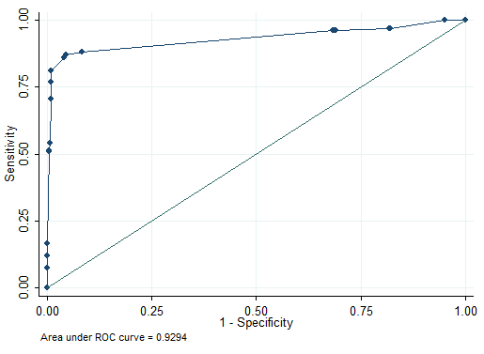
Analyse de l’effet « logiciel » - résultats (1)
Logiciel 1 : 3,25% données manquantes pour le DP
Aire sous la courbe p = 0,92
Probabilité élevée de bien prédire
les données manquantes de diag P
à partir des dm des autres variables
=> Effet « codeur » ?
p = 0,57 : dm diagP/ccmu/entrée/transp-PEC/motif/diagA
p = 0,75 : dm diagP/ccmu/diagA
p = 0,80 : dm diagP/ccmu/transp-PEC/sortie/motif/diagA
10 octobre 2014
Page <numéro>

Slide 21
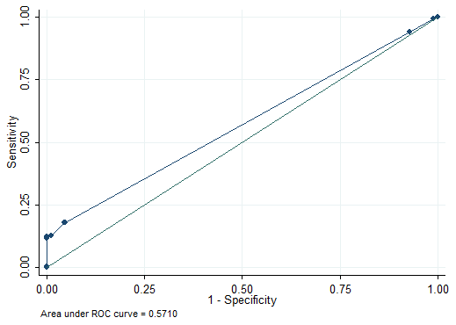
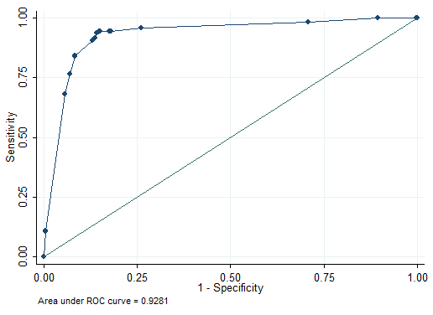
Analyse de l’effet « logiciel » - résultats (2)
Logiciel 4 : 11%
ROC = 0,57
Logiciel 7 : 44%
ROC = 0,92
Logiciel 4 - 11,56%
Logiciel 7 - 44% dm
Quand le DP est renseigné: toutes les variables sont renseignées sauf DA et motif
Quand le DP n’est pas renseigné: les variables CCMU, sortie, motif, DA sont manquantes
=> Effet codeur ou autre ?
Quand le DP n’est pas renseigné, les autres variables sont renseignées ou non, peu de dm communes
Effet logiciel ?
10 octobre 2014
Page <numéro>

Slide 22
Discussion et perspectives
Effet logiciel visible
Bonne qualité de codage pour 4 logiciels
Déterminants du codage du diagnostic principal à explorer (autres indicateurs)
Limites
Etude exploratoire portant sur des données partielles (liste logiciels/période d’extraction) => manque de puissance potentielle pour les logiciels les moins utilisés
Ne prends pas en compte le niveau régional
Perspectives
Analyse par logiciel à poursuivre au niveau national (indicateurs à préciser)
Poursuite et approfondissement des travaux en région basés sur des binômes ORU / Cire
Réalisés : Aquitaine, Centre, Limousin-Poitou-Charentes, Rhône-Alpes,
Engagés : Auvergne, Languedoc-Roussillon, Midi-Pyrénées
10 octobre 2014
Page <numéro>

